Slide 1
Transportation research part F 62 (2019) 483–493 Wuhong Wang , Qian Cheng , Chenggang Li , Dietrich André , Xiaobei Jiang
A cross-cultural analysis of driving behavior under critical situations:
A driving simulator study
2020/03/27

Slide 2
Introduction
全世界每年大約有125萬人在交通事故中喪生((World Health Organization (WHO), 2015)
交通衝突是交通系統中非常普遍的一種現象，而駕駛者的相關因素(年齡、性別、駕駛經驗等)以及以及駕駛者行為等都會影響何時以及如何發生嚴重的碰撞，其中駕駛行為可以定義為：操作行為、視覺行為、生理-心理數值。(Sacchi & Sayed, 2016; Shahdah, Saccomanno, & Persaud, 2015)
在需多文獻中，文化差異已被研究出是影響駕駛行為的因素之一(Sârbescu, Stanojevic´ , & Jovanovic´ ,2014) (Özkan, Lajunen, Chliaoutakis, Parker, & Summala, 2006)
使用駕駛模擬器的優勢，創建不同的交通衝突場景，並在不威脅受測者的生命和健康下進行實驗，測試不同文化的駕駛者在遇到緊急情況時的駕駛行為差異。

Slide 3
Introduction
中國：隨著經濟發展，在過去30年中經歷了機動車數量的快速增長，2016年，全國公路總里程數達到46963萬公里。(http://www.chinahighway.com)。
2016年，63,000多人因交通事故而喪生，其中有29.10%為車輛與行人之間所發生的交通事故(《道路交通安全發展報告》，2017)。
德國：為汽車和現代高速公路的發源地，從1970年代開始就一直重視交通安全，1973年德意志聯邦共和國首次提出了交通安全法規，並每兩年發布一次，以預防交通事故。2016年，全國道路總里程達到23萬公里(https://www.destatis.de)。
 | 中國 | 德國
人口數量(百萬) | 1382.71 | 82.73
登記車輛數(千) | 250138 | 52391
每10萬人中發生的道路交通死亡人數 | 18.8 | 4.3
Notes:
選擇這兩個國家是因為它們在道路安全的歷史，文化特徵形式上具有代表性和差異性。德國代表道路安全歷史悠久的發達國家，而中國代表道路安全歷史較短的發展中國家。

Slide 4
Participants
41位男性(德國：21位；中國：20位)
18~35歲(德國平均：25.14歲；中國平均：25.75歲)
 |  | 中國 | 德國 | 總計
人數(位) |  | 20 | 21 | 41
年里程數(公里) | <5000 | 10 | 13 | 23
 | 5000~10000 | 7 | 4 | 11
 | 10000~20000 | 3 | 3 | 6
 | >20000 | 0 | 1 | 1
每年發生的衝突數 (個) | 0 | 11 | 14 | 25
 | 1 | 4 | 5 | 9
 | 2、3 | 4 | 1 | 5
 | >3 | 1 | 1 | 2

Slide 5
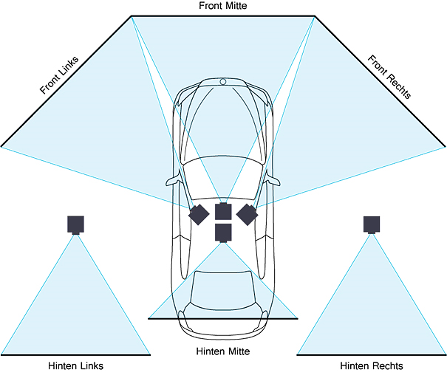
Apparatus
慕尼黑工業大學的人因工程研究所TUM-LFE
靜態駕駛模擬器
6台投影機組成180度的視野
SILAB駕駛模擬軟體
模擬過程中提供聲音和震動
Notes:
(Technische Universität München Lehrstuhl für Ergonomie)

Slide 6
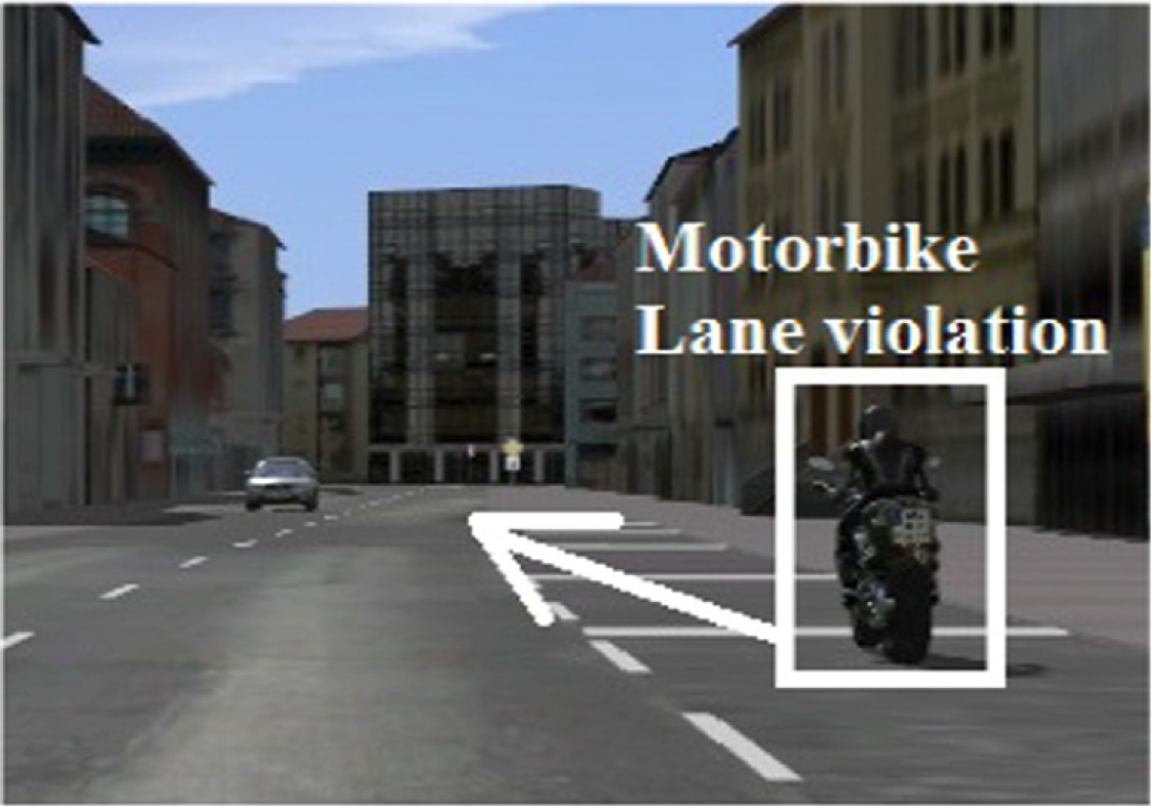
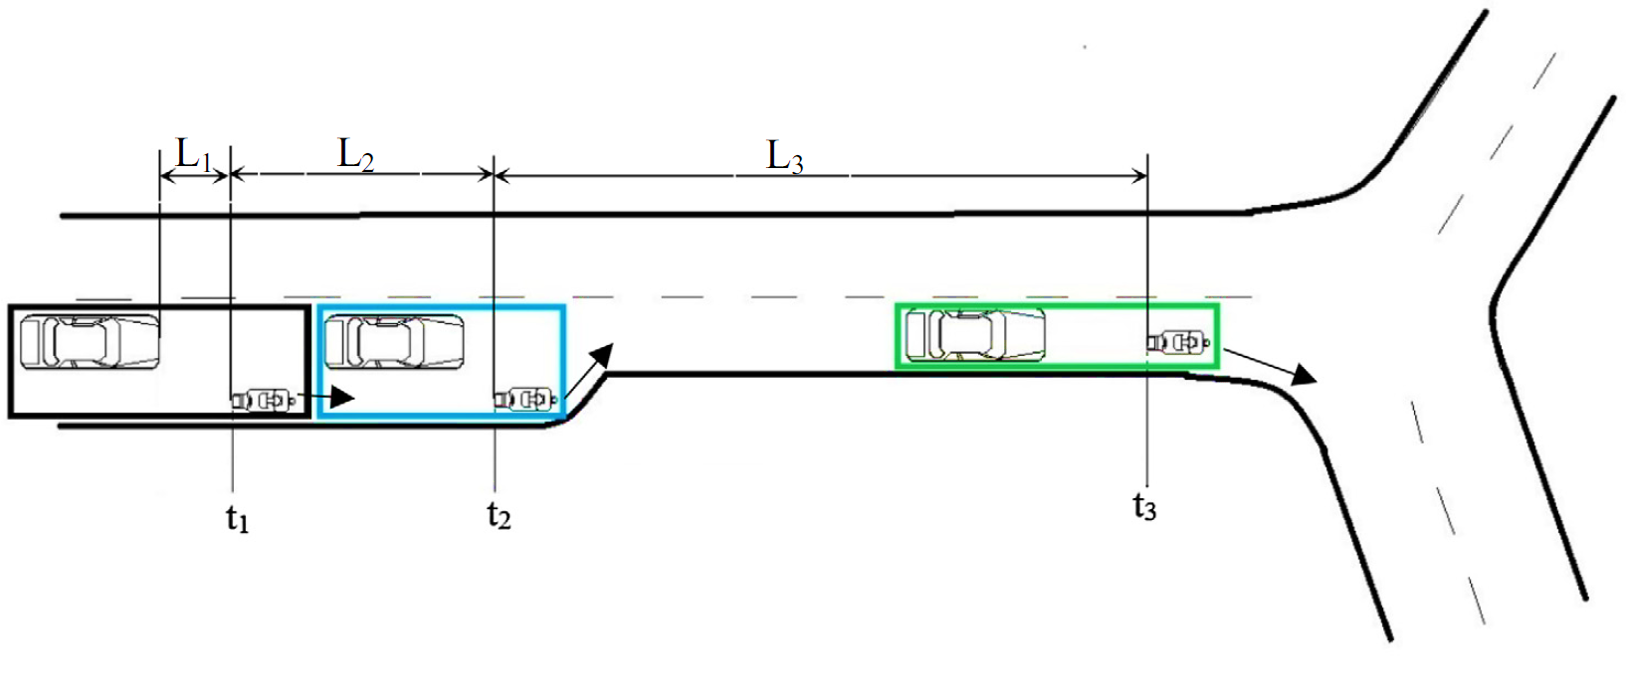
Scenarios-1
城市，車道寬度：3.5公尺
共1.7公里
沒有其他車輛跟本車在同一個方向的道路上行駛
摩托車的速度會跟本車的速度一樣
6.5m
20m
60m

Slide 7
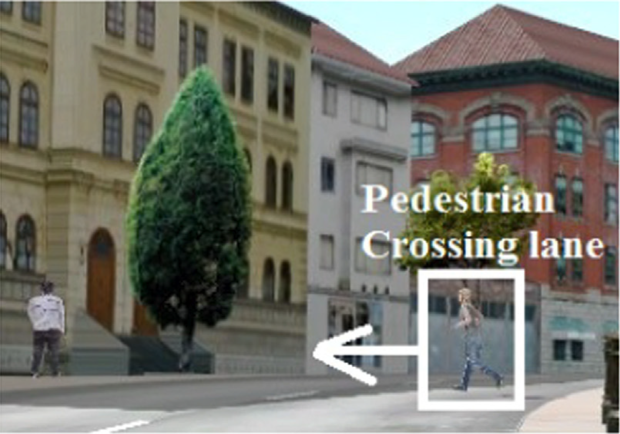
Scenarios-2
城市，車道寬度：3.25公尺
共2.3公里
沒有其他車輛在本車前方行駛
行人從路燈後走出，駕駛不會提前看到行人，行人以v=2m/s的速度行駛
30m

Slide 8
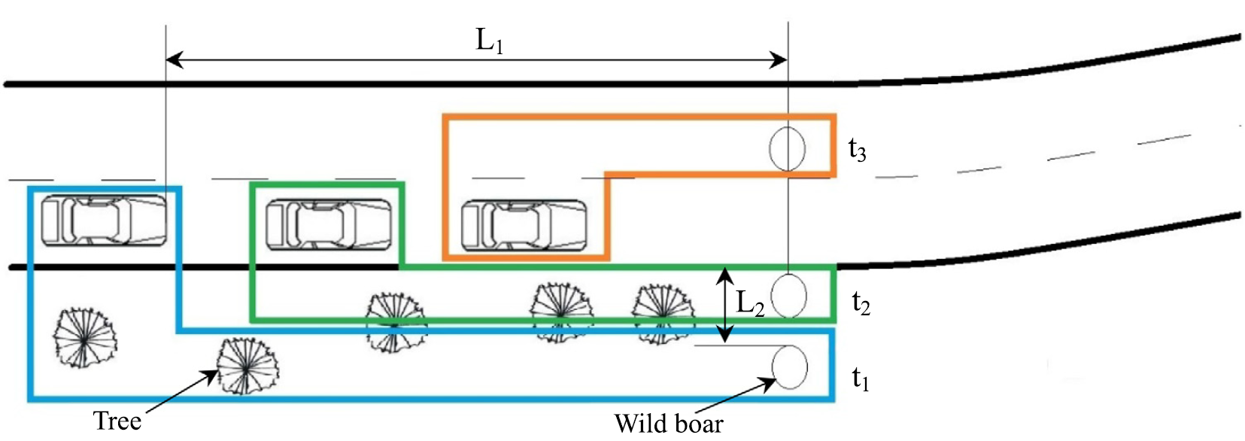
Scenarios-3
高速公路，車道寬度：3.5公尺
共17公里
沒有其他車輛跟本車在同一個方向的道路上行駛
摩托車的速度會跟本車的速度一樣
100m
1.5m

Slide 9
Procedure
讓參與者看3種衝突的圖片，以及播放實驗的影片幫助參與者回憶在該場景中的感覺
填寫有關年齡、駕駛經驗的人口統計調查表並簽屬知情同意書
參與者在模擬器內進行培訓
進行實驗，分成3個回合，隨機分配給參與者
每個回合按固定順序分成3個部分，其中一部分就會是有狀況的場景
每回合中會休息，為了不讓參與者因實驗時間長而保持警惕
實驗結束
填寫問卷
整個實驗大約為40分鐘
 | 變量 | 題目
Q1 | 風險感知 | 在這種情況下，可能會和野豬發生衝突，您是否容易注意到牠 (1=非常容易，10=非常不容易)
Q2 | 規避風險 | 在這種情況下，可能會和野豬發生衝突，您是否容易避免這種風險 (1=非常容易，10=非常不容易)
Q3 | 風險可控性 | 在這種可能的衝突中，您是否容易控制車輛 (1=非常容易，10=非常不容易)
Q4 | 碰撞機率 | 如果您不採取任何行動，是否有可能撞到摩托車/行人/野豬 (1=完全不可能，10=非常可能)
Q5 | 衝突嚴重性 | 您認為這種可能的衝突多嚴重(1=完全不嚴重，10=非常嚴重)

Slide 10
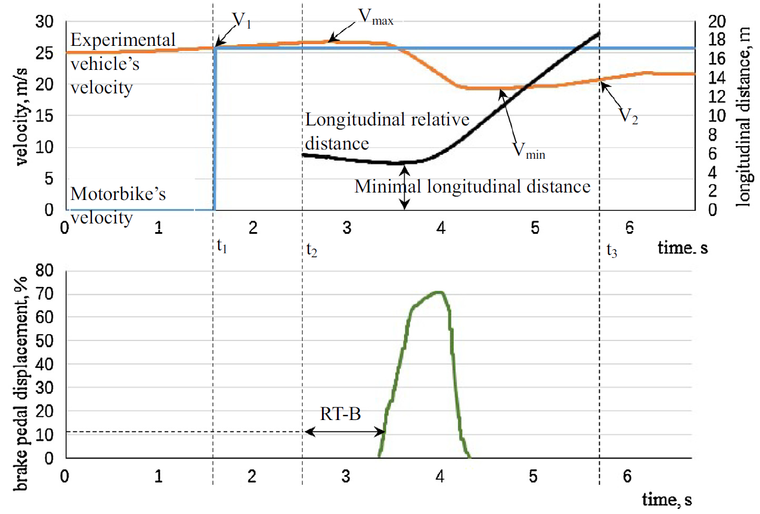
Data
V1：摩托車在開始變道時本車在t1時的速度
Vmax：t1~t2期間的最大速度
Vmin：t1~t2期間的最小速度
V2：摩托車在右轉時本車在t3時的速度
自變量：國籍
因變量
速度(m/s)
Vp=在t1~t2時的平均速度
最小縱向距離(m)
反應時間(s)：當摩托車/行人/野豬開始行動到受測者採取行動(違規、穿越車道、剎車)之間的時間
主觀評分
反應時間：當剎車踏板被踩到10%的位置時，作為反應時間的終點
最小縱向距離：本車與摩托車交互時的最小縱向距離

Slide 11
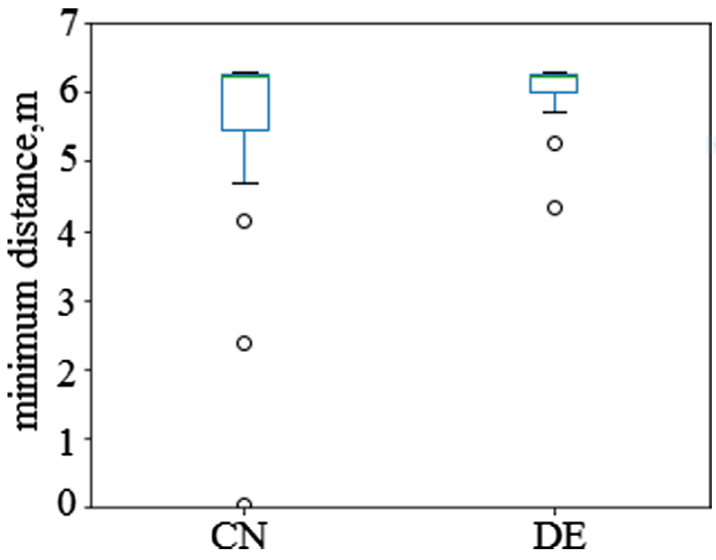
Variables related with velocity and distance
平均速度(F(1，39)=9.406 p=0.004)可以觀察到中國與德國受測者之間有顯著差異。
中國的受測者(M=15.471m/s SD=3.773m/s)明顯快於德國的受測者(M=12.227m/s SD=2.970m/s)
對於最小縱向距離MLD(minimum longitudinal distance)，中國受測者(M=5.723m SD=1.072)相較於德國受測者(M=6.119m SD=0.392) ，其最小縱向距離分佈較為分散，有顯著差異(F=5.920 p=0.02)
單位 | 中國 |  | 德國 |  | ANOVA
m/s | 平均 | 標準差 | 平均 | 標準差 | F | P
V1 | 17.089 | 4.052 | 14.461 | 2.840 | 5.854 | 0.020
Vp | 15.471 | 3.773 | 12.227 | 2.973 | 9.406 | 0.004
Vmax | 17.252 | 4.193 | 14.611 | 2.582 | 5.960 | 0.019
Vmin | 14.040 | 3.800 | 10.738 | 3.445 | 8.510 | 0.006

Slide 12
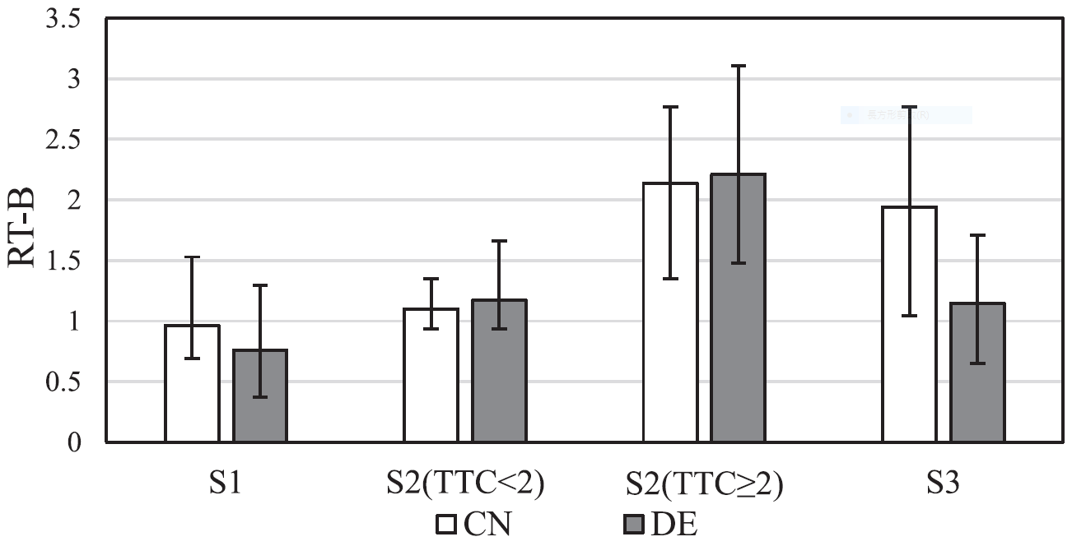
Reaction time
TTC：出現碰撞危險時，本車到衝突物體間的距離(m)與速度(m/s)的商。TTC = D / V
S1：兩組TTC為0.3~0.6秒，兩組間有顯著差異；但中國受試者的反應時間較長。
S2：兩組不論在TTC<2或TTC ≧ 2都沒有顯著差異，反應時間也無顯著差異。
S3：兩組對於TTC沒有顯著差異；但中國受測者的反應時間較長，有顯著差異。
場景 | 單位 | 中國 |  | 德國 |  | ANOVA
 | S | 平均 | 標準差 | 平均 | 標準差 | F | P
S1 | TTC | 0.383 | 0.111 | 0.463 | 0.105 | 5.619 | 0.021
 | 反應時間 | 0.954 | 0.237 | 0.760 | 0.283 | 5.689 | 0.022
S2 | TTC<2 | 1.6~3s TTC<2：中國8人；德國8人 TTC≧2：中國12人；德國13人 |  |  |  | 0.113 | >0.7
 | 反應時間 |  |  |  |  | - | >0.7
 | TTC≧2 |  |  |  |  | 0.004 | >0.9
 | 反應時間 | - |  |  |  | - | >0.5
S3 | TTC | 3~4s |  |  |  | 0.134 | >0.7
 | 反應時間 | 1.943 | 0.584 | 1.148 | 0.402 | 25.957 | <0.001
Notes:
S2時，TTC<2時，都各有8個人；TTC≧2時，中國12人，德國13人

Slide 13
Subjective assessment
S1：在Q5衝突嚴重性主觀評估中，德國受測者的分數(M=7.333 SD=1.860)高於中國受測者(M=5.550 SD=2.711)，p=0.026
S2：在Q4碰撞機率的主觀評估中，在TTC<2時，中國受測者的分數(M=6.25 SD=1.495)高於德國受測者(M=3.625 SD=1.785)，p=0.010
S3：在Q5衝突嚴重性主觀評估中，德國受測者的分數(M=7 SD=1.927)高於中國受測者(M=5.1 SD=2.528)，p=0.028
Q4.碰撞機率：如果您不採取任何行動，是否有可能撞到摩托車/行人/野豬(1=完全不可能，10=非常可能)
Q5.衝突嚴重性：您認為這種可能的衝突多嚴重(1=完全不嚴重，10=非常嚴重)

Slide 14
Discussion
在場景1時，中國受測者傾向於表現出具有攻擊性的行為(速度較快)，他們傾向於在更短的TTC時間下，有更長的反應時間。→他們在更危險的情況下表現得沒那麼警惕。
場景1，在Q5衝突嚴重性主觀評估中，德國受測者的分數高於中國受測者→德國受測者在與前方摩托車互動時更加謹慎，或摩托車對德國受測者產生較大的刺激。
對於最小的縱向距離，中國受測者比德國受測者的分佈還要分散→中國的城市基礎建設正以驚人的速度快速成長，但德國的道路環境變化並沒有中國的那麼快。
在場景2中，在碰撞機率的主觀評估中，中國受測者的分數較高→因為監管的問題，違規的發生頻率較高，較容易與行人發生交通衝突→可能使得主觀評估產生嚴重差異。

Slide 15
Discussion & Conclusion
在場景3中，在相同的TTC水平下，中國受測者的反應時間較長→警惕性較低，或野豬對德國受測者產生了較大的刺激；或者為已開發國家與開發中國家對動物方面的重視程度不同。
在相同情況下，中國受測者與德國受測者的規避風險行為和主觀評估方面大不相同。
駕駛者的規避風險行為與何時發生碰撞以及如何發生碰撞嚴重度的可能性密切相關。
規避行為在不同的文化之間存在著差異。
從客觀的數據來看，在遇到摩托車及野豬時，可看出中國受測者謹慎程度較低；但是在與行人發生衝突時，兩者間的規避風險行為並無顯著差異。
從主觀的數據來看，德國受測者對於衝突的嚴重程度分數較高，而對於行人的衝突而言，中國受測者的主觀評估分數較高。

